Slide 1
Муниципальное бюджетное дошкольное образовательное учреждение
«Детский сад «Солнышко» общеразвивающего вида с.Н-Казанище
Презентация
на конкурс лучший стенд (уголок)
«Эколята - Молодые защитники природы»
Республиканский конкурс на лучший стенд (уголок) «Эколята - дошколята»
(Приказ МКУ «УОБР» № 47 от 16.03.2021 г.)
Воспитатель
подготовительной группы «Буратино»
Солтанахмедова Заира Татамовна

Slide 3
Стенд «Эколята - Дошколята»

Slide 4
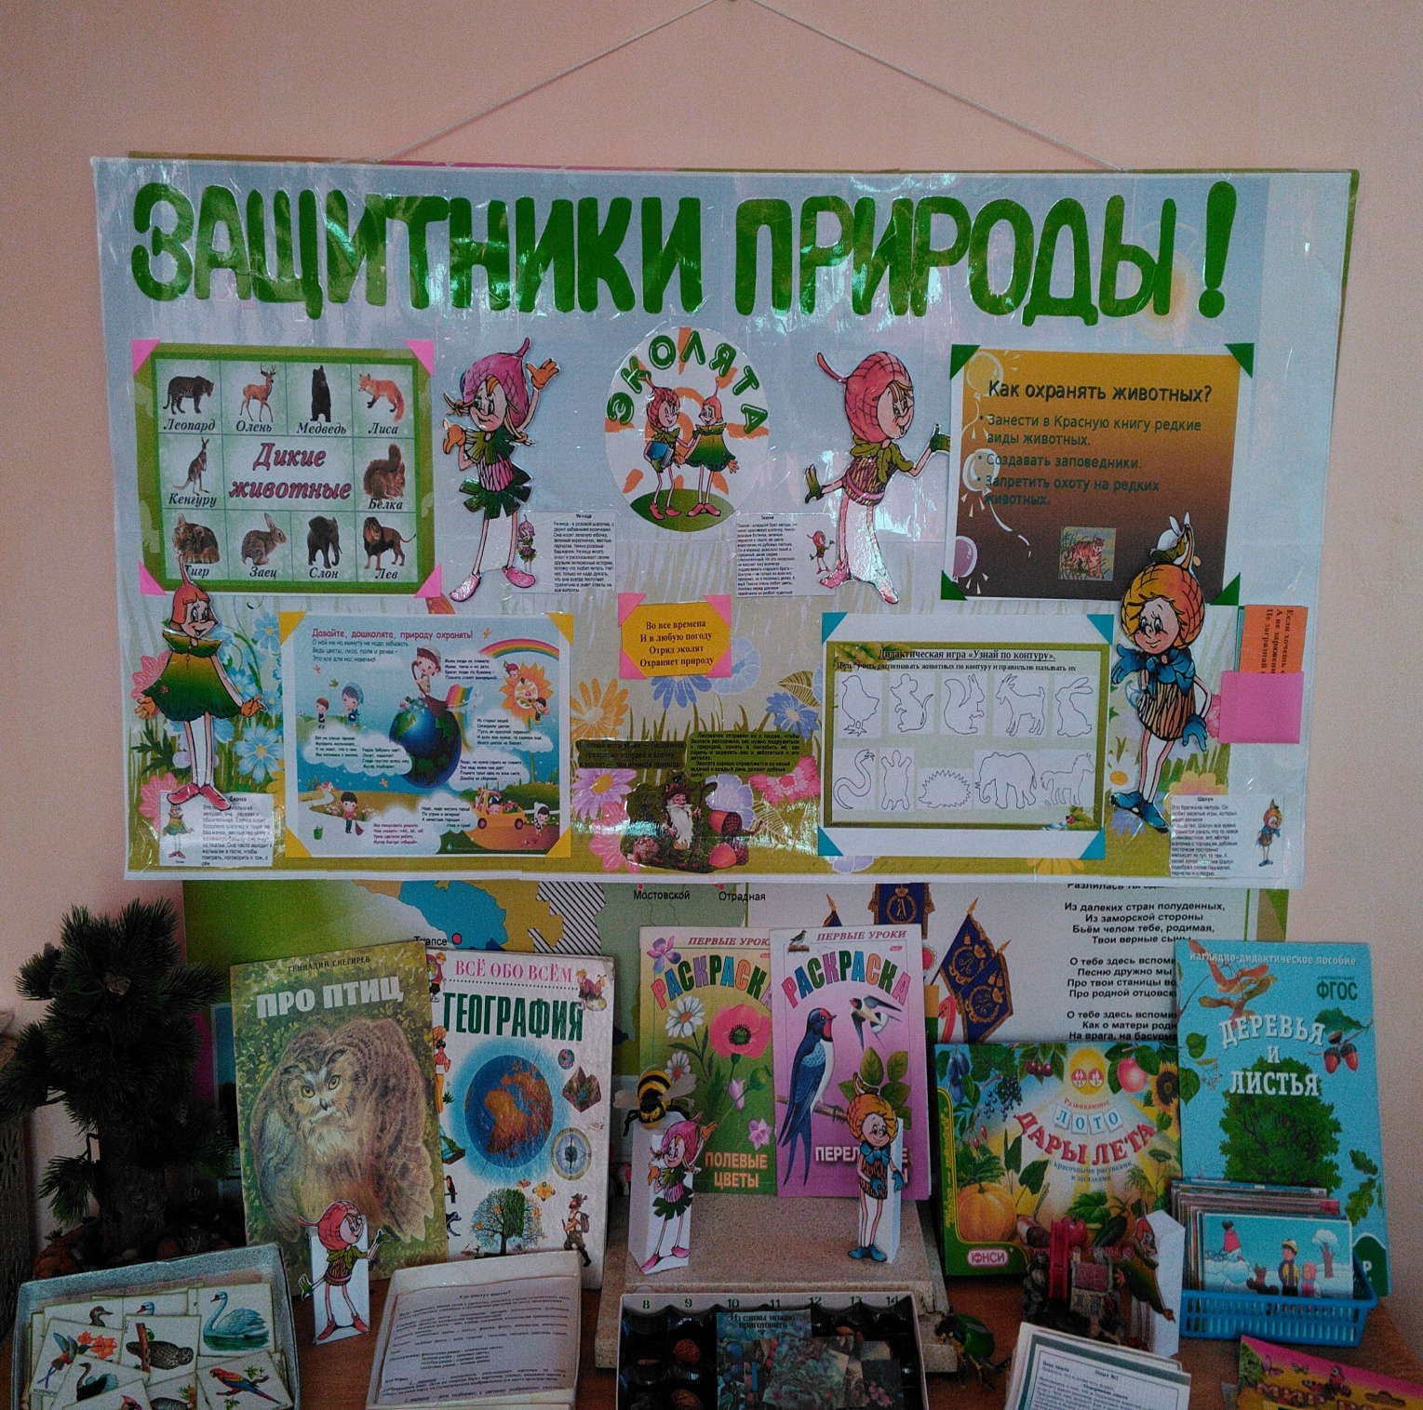
«Человек, овладевший экологической культурой, подчиняет все виды своей деятельности требованиям рационального природопользования, заботится об улучшении окружающей среды, не допуская её разрушения и загрязнения…» А.А.Плешаков
Описание стенда «Эколята - Дошколята»
Цель данного стенда − привить любовь и бережное отношение к родной природе, ее животному и растительному миру. Данный стенд помогает: понять неразрывную связь человека и природы, ее ценности для человека; формировать у детей культуру природолюбия; ребенку понять всю важность сохранения, охраны и спасения природы для выживания человечества на земле; расширить общий кругозор и способствовать развитию творческих способностей детей. Воспитание любви к природе, её животному и растительному миру должно осуществляться постоянно, потому что формирование отношения к стране и государству, где живёт человек, начинается с детства.
В нашей группе стенд «Эколята - Дошколята» находится рядом с уголком природы. Дети, родители, гости детского сада имеют возможность полюбоваться красотой оформленного стенда, ознакомиться с его содержанием. На стенде изображены образы всех сказочных героев «Эколят». Нестандартный формат стенда «Эколята – дошколята» выполнен в необычном стиле, который сочетает в себе фотографии детей с животными, рисунки, правила нахождения в лесу, живые цветы, а также гимн и девиз дошколят.
Наш девиз: «Только вместе, только дружно помогать природе нужно!»

Slide 5
Слева в верхней части стенда размещен логотип Эколят − Дошколят. Под логотипом Эколят сопровождают сказочные герои − Эколята: Шалун, Умница, Елочка и Тихоня. Проект был реализован совместно с родителями учеников. Проведённая работа имела своей целью воспитание любви, бережного и уважительного отношения к Природе. По окончании реализации Проекта был оформлен стенд. Все участники Проекта подготовили необходимые атрибуты для его оформления. В ходе реализации проекта «Эколята-Дошколята» с воспитанниками проведено много интересных игр, бесед, ситуаций, творческих мастерских, экскурсий, акций, викторин и конкурсов, тематических занятий подчиненных целям воспитания любви, бережного и уважительного отношения к Природе. Вместе со всеми героями у нас проходят акции «Посади дерево!», «Домик для птиц!» Экологический субботник «Мы должны беречь планету!» Веселые развлечения «Эколята – дошколята», викторины «Природа вокруг нас», «Правила поведения в природе».
Планируемые результаты стенда:
дошкольники вырастут настоящими защитниками природы, у них сформируется культура природолюбия и бережного отношения к окружающей среде
"Любовь к родной стране начинается с любви к природе".
К. Г. Паустовский

Slide 6
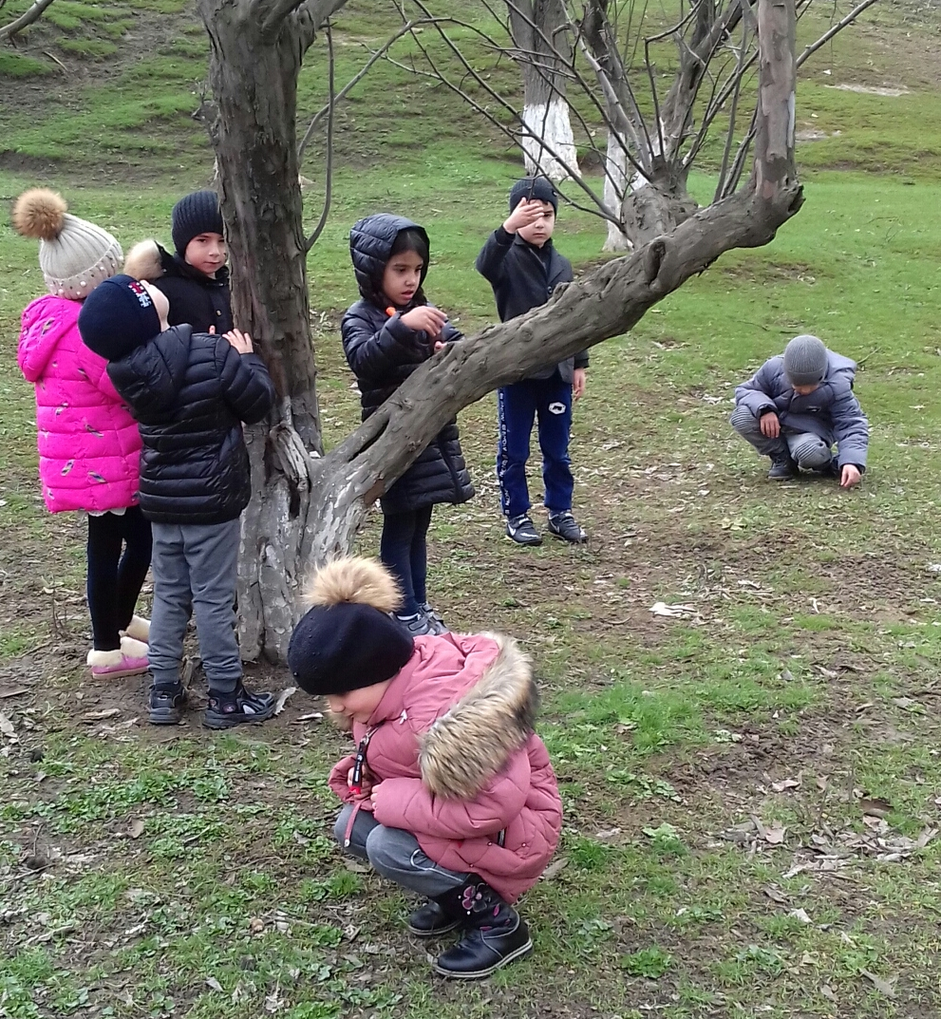

Slide 7
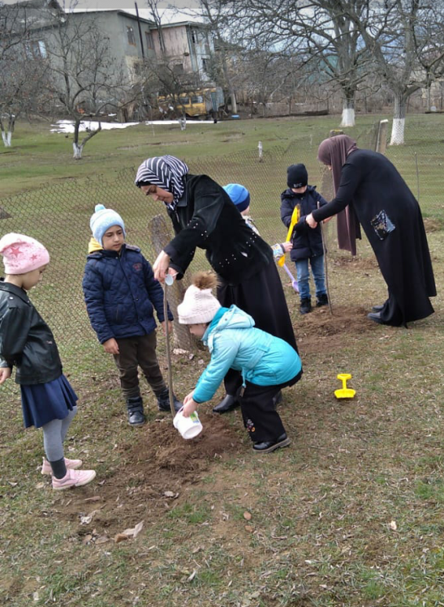
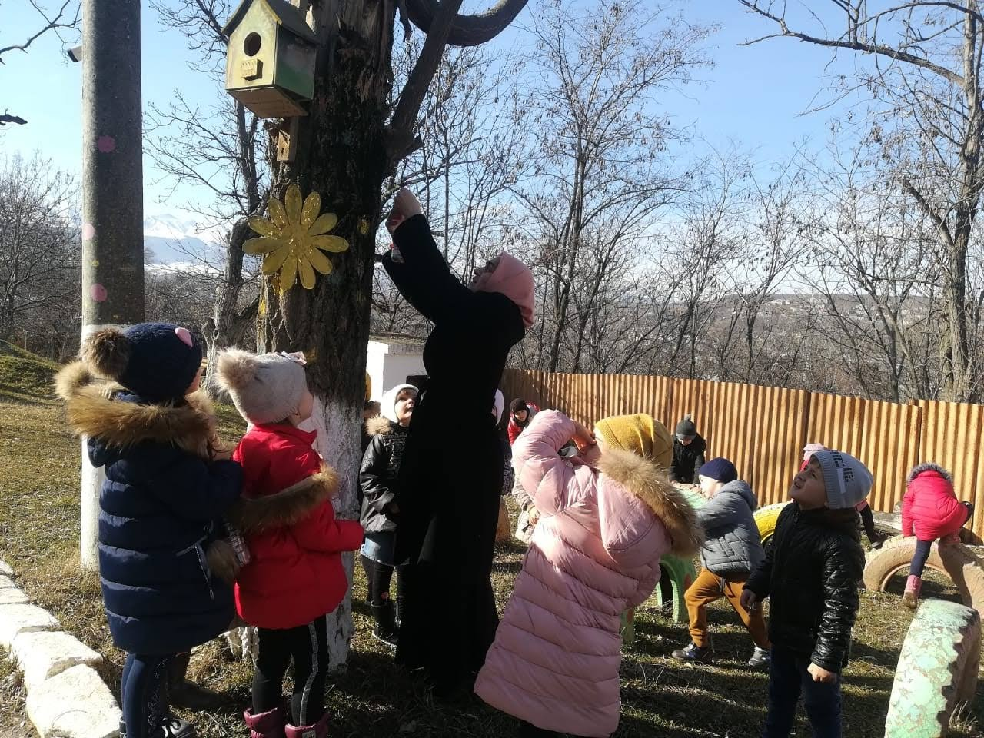
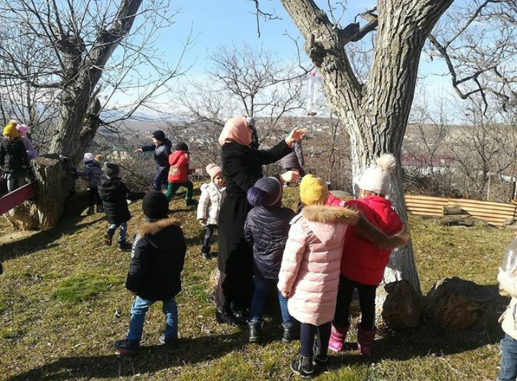

Slide 8
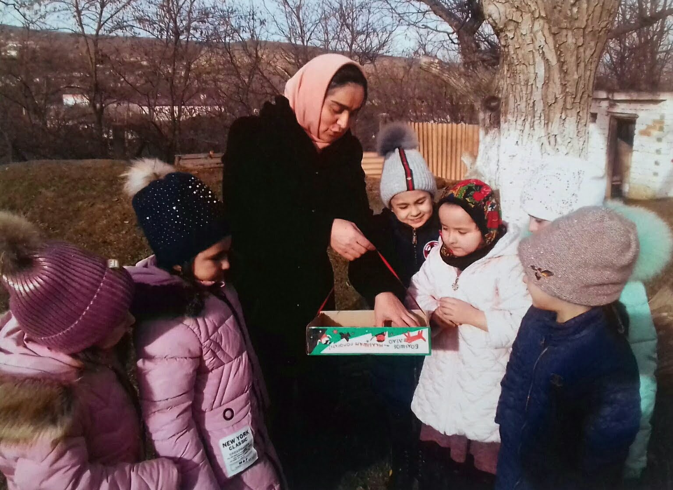
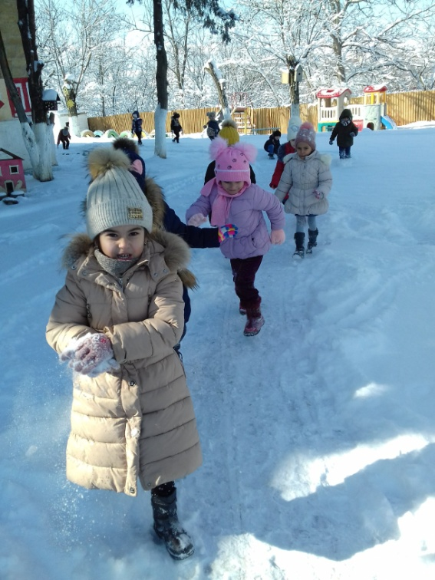
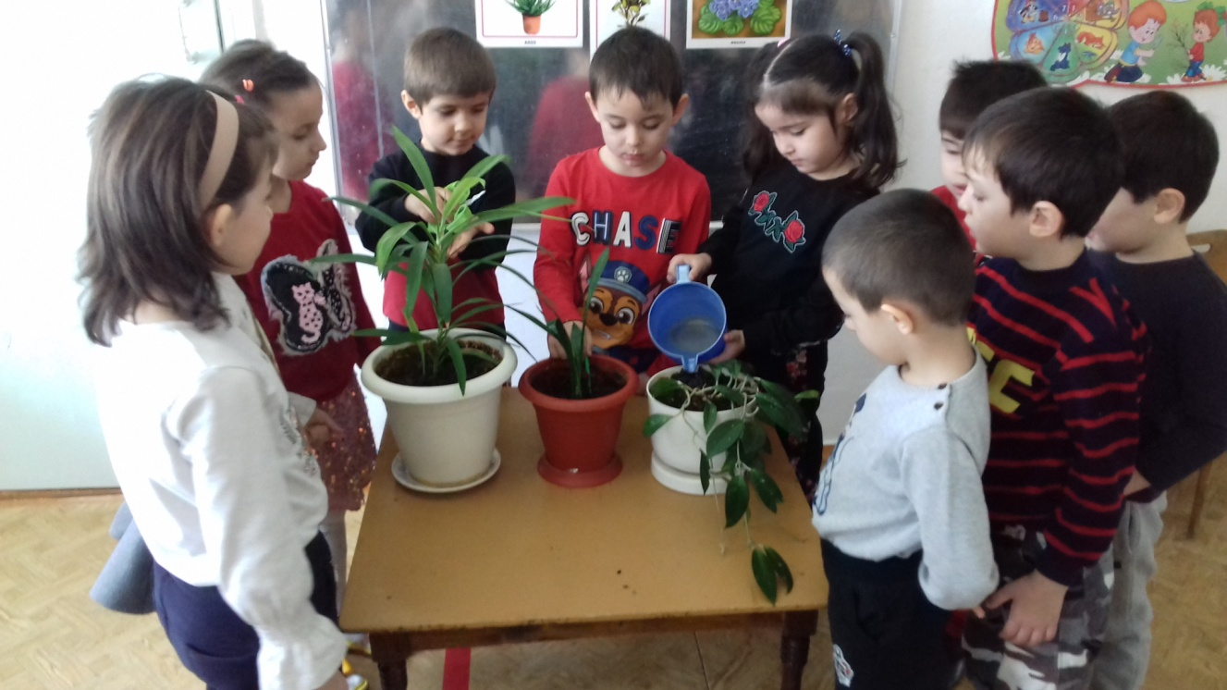
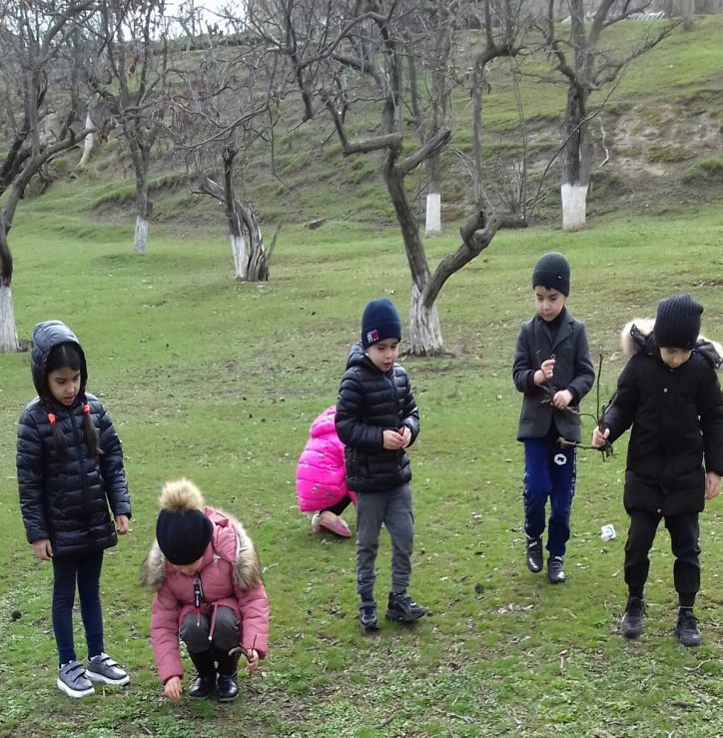

Slide 9
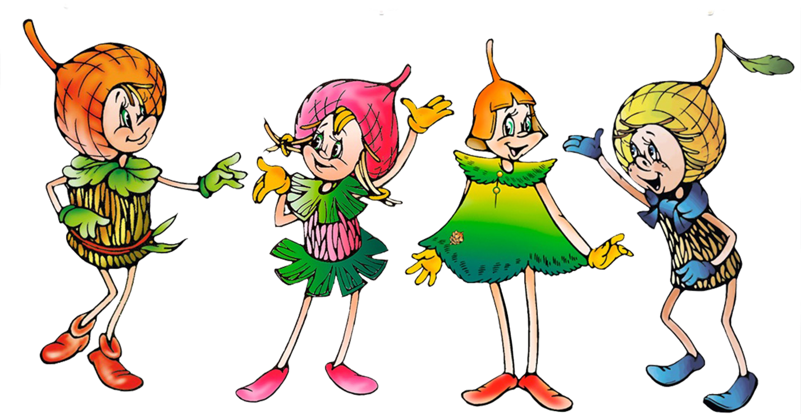
Работа наших
воспитанников
«Будь вежлив и внимателен
с природой»

Slide 10
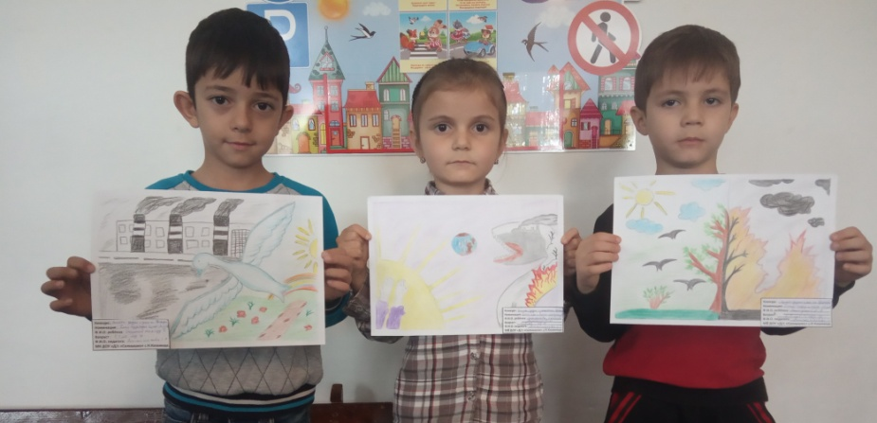

Slide 11
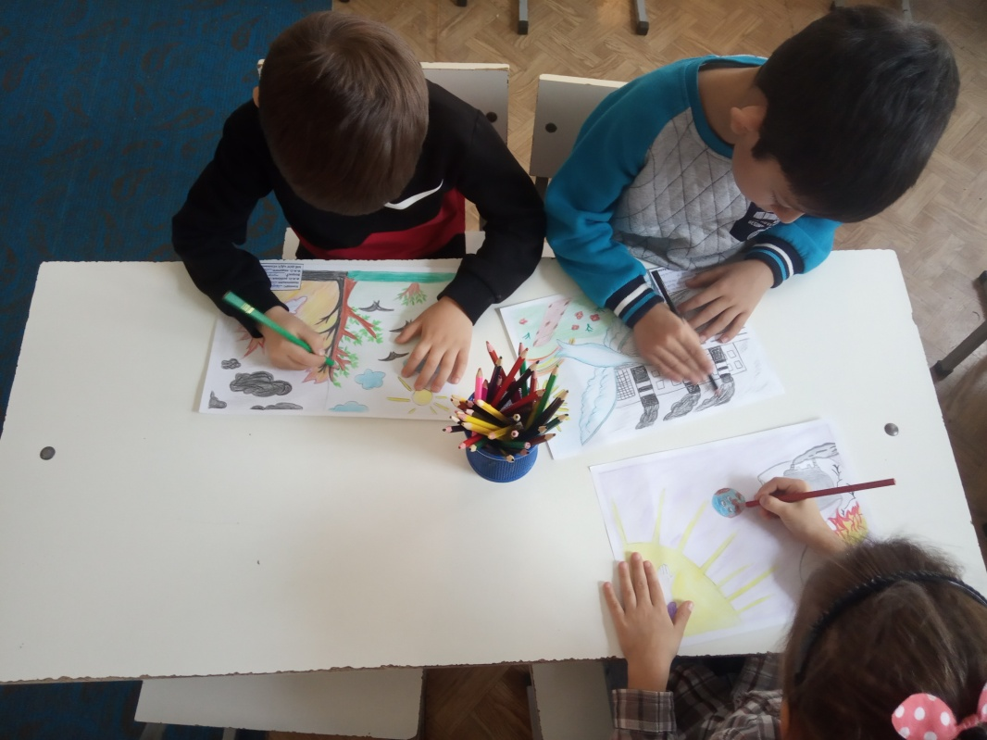
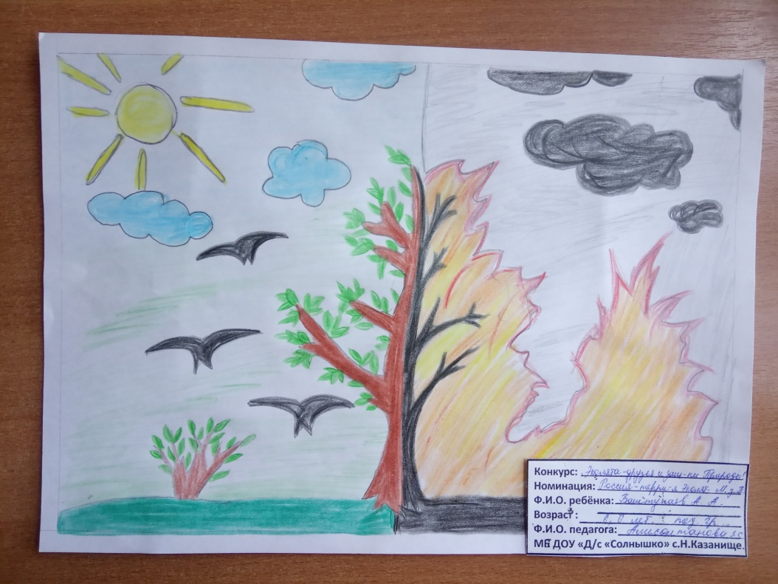

Slide 12
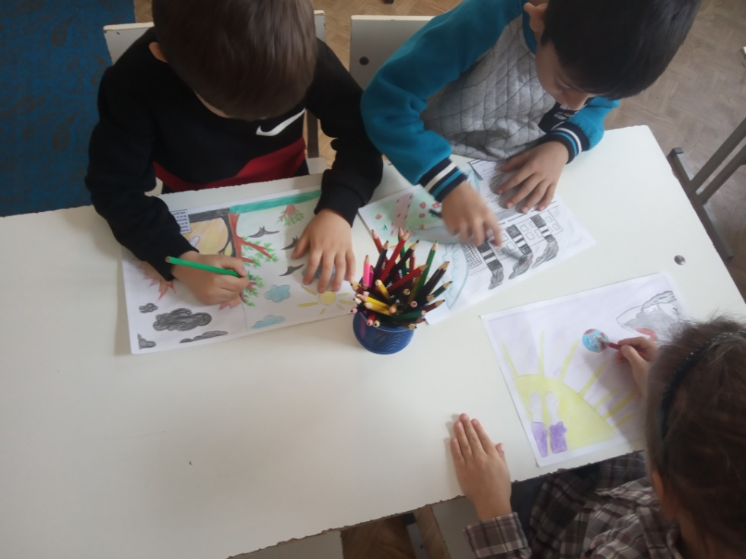
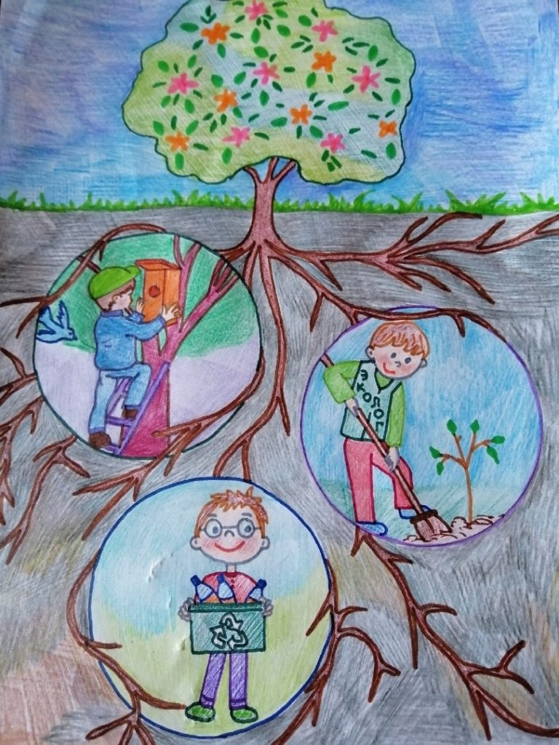
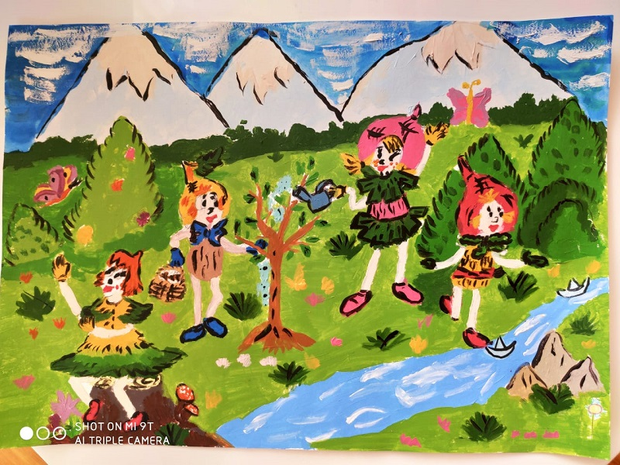

Slide 13
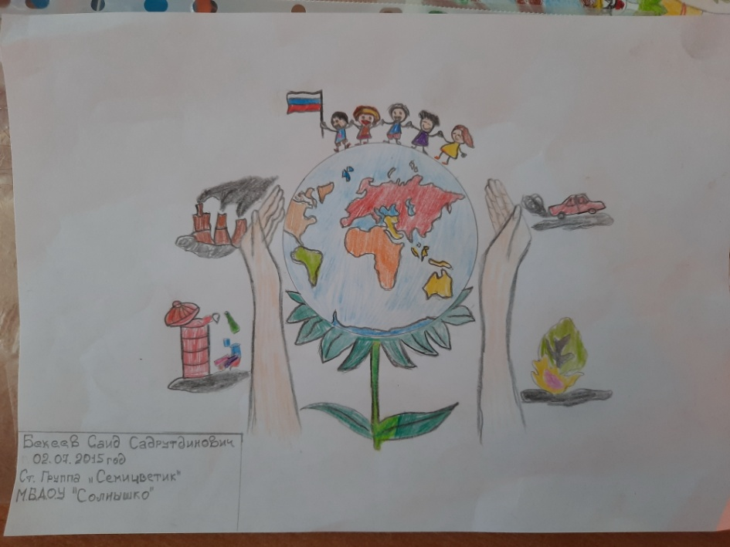
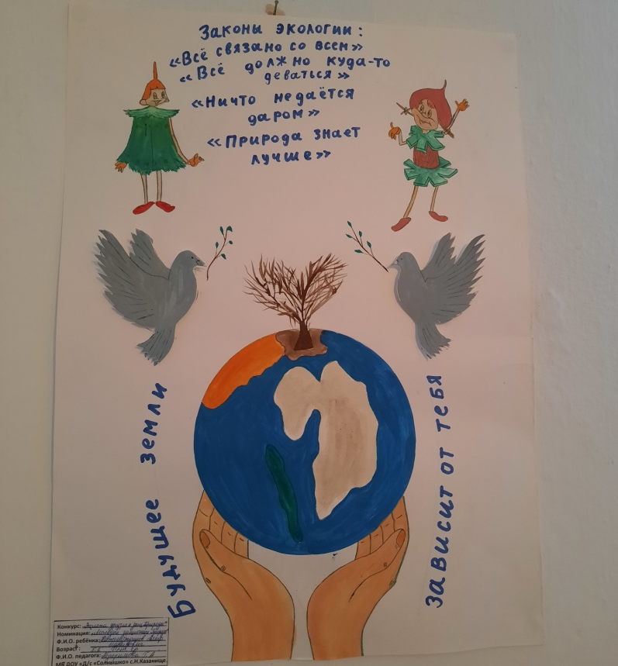
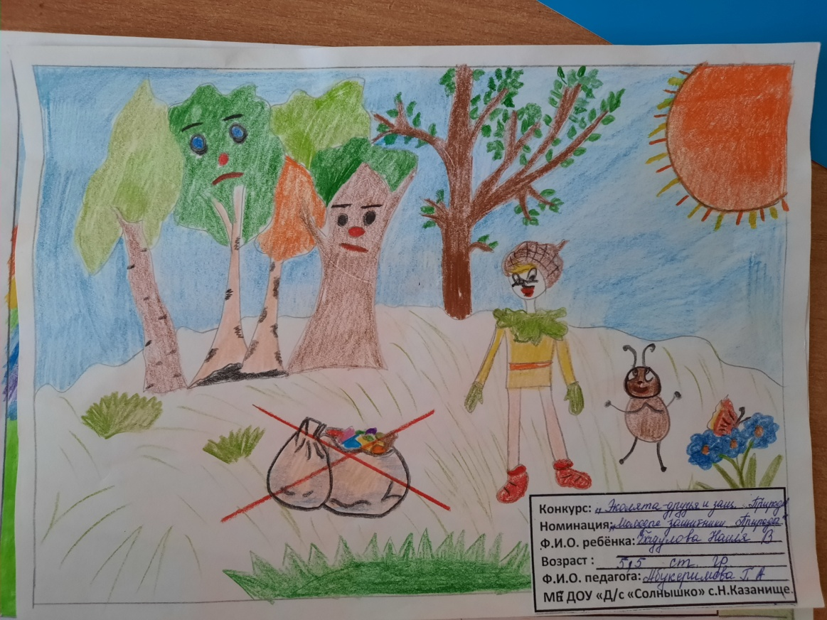
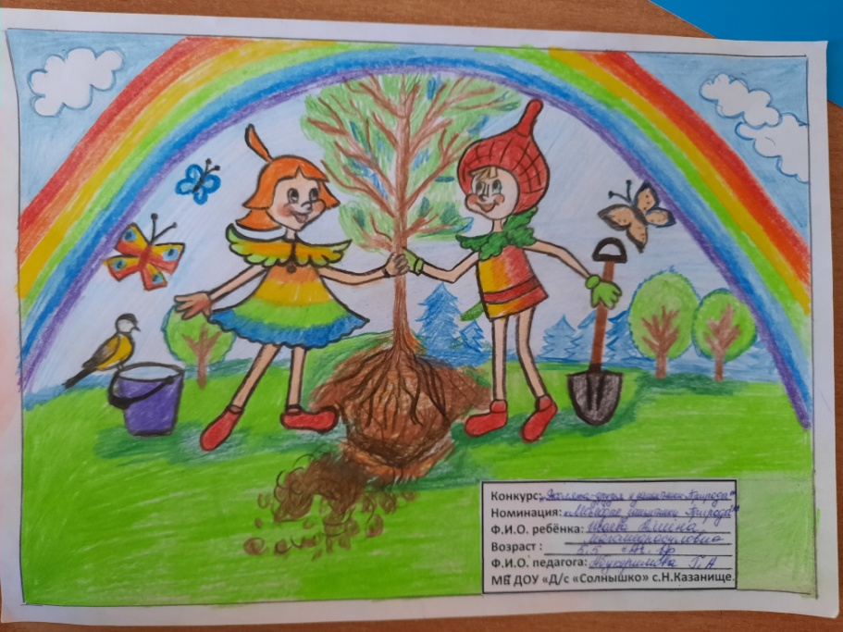

Slide 14
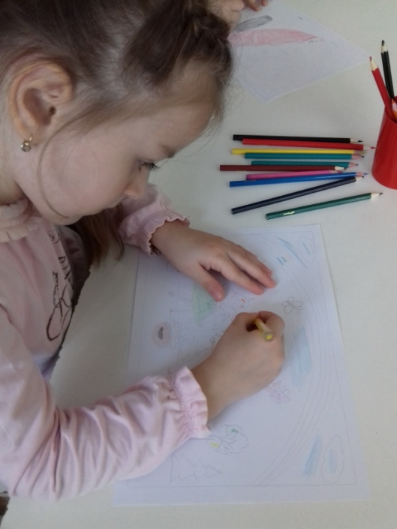
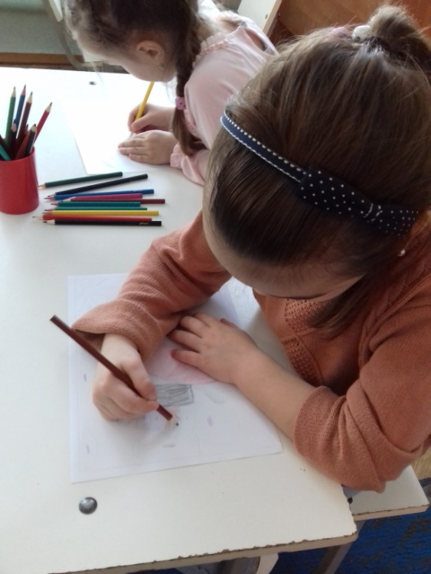
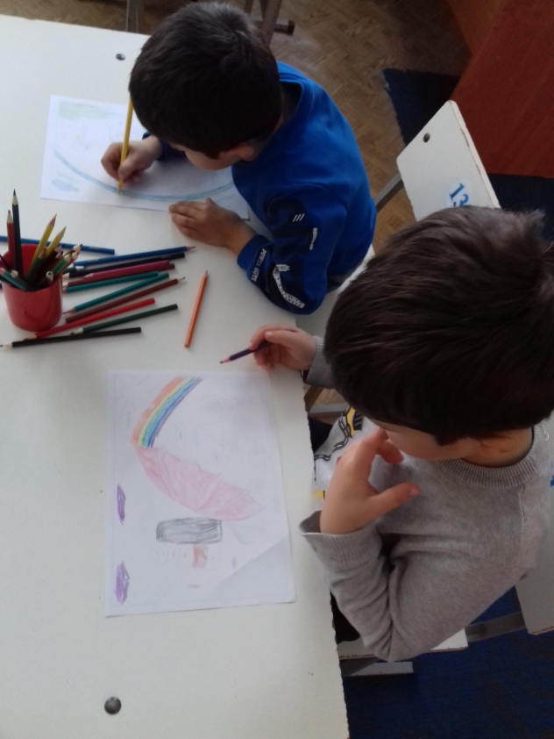
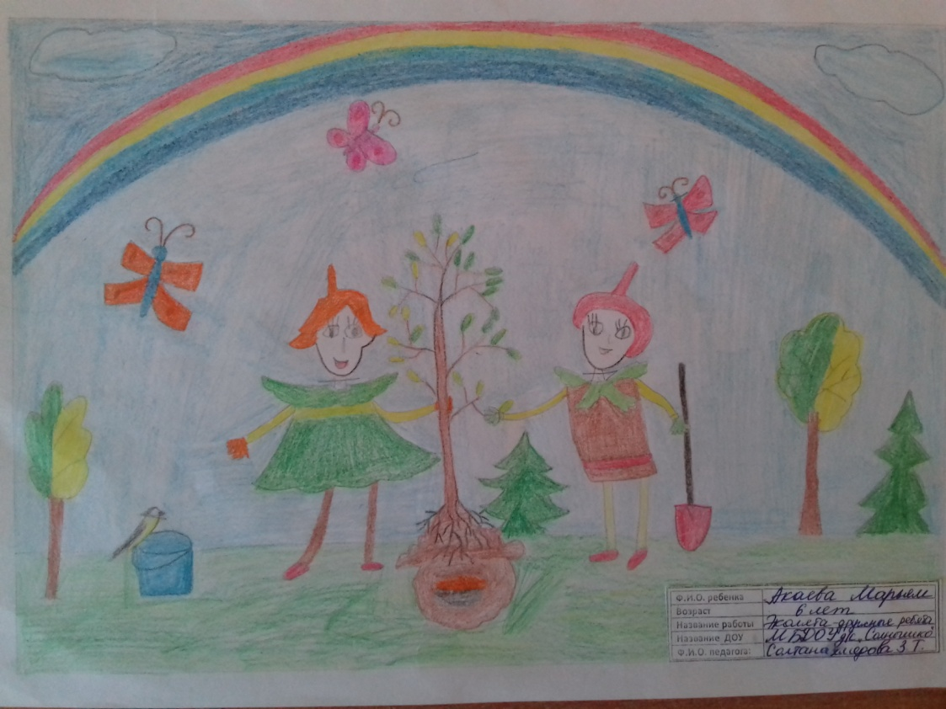

Slide 15
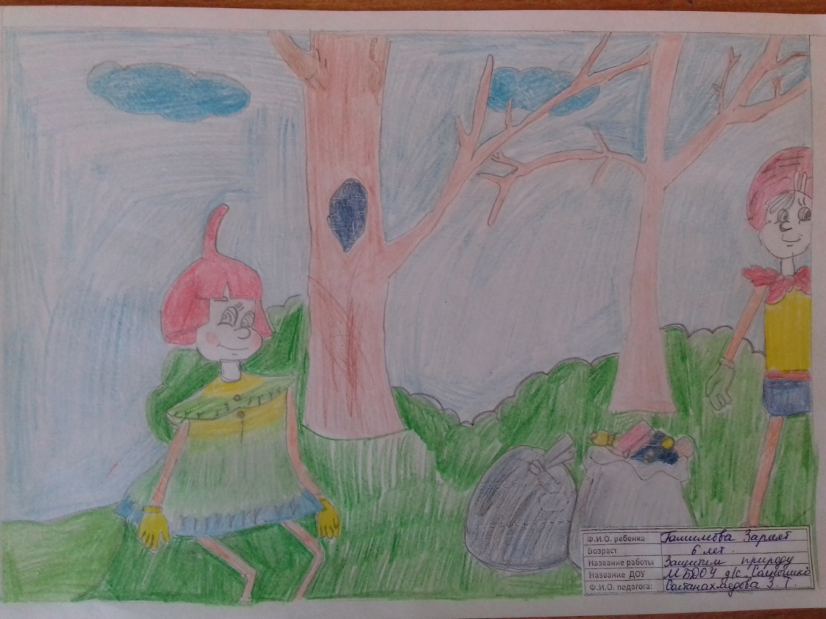
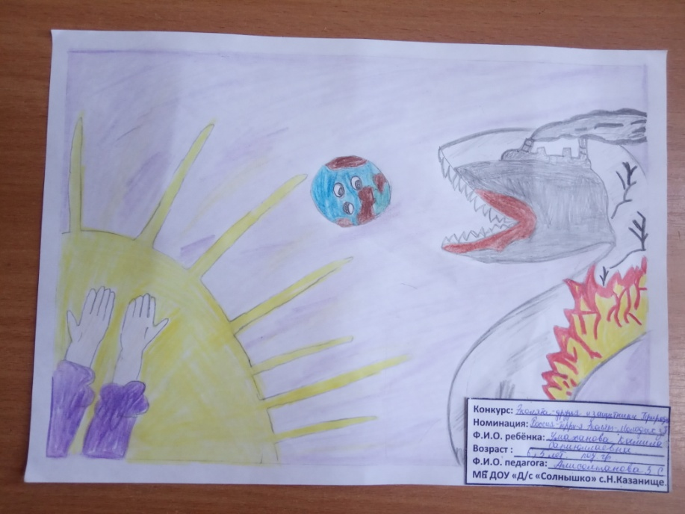
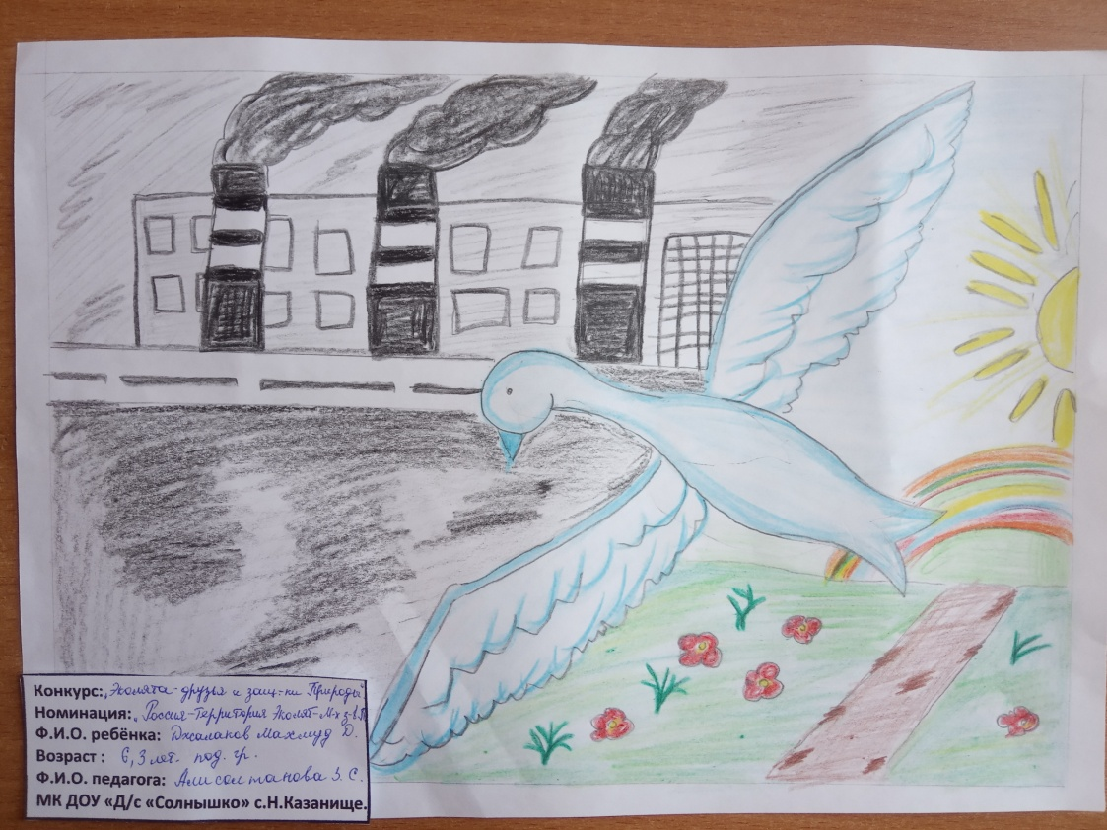
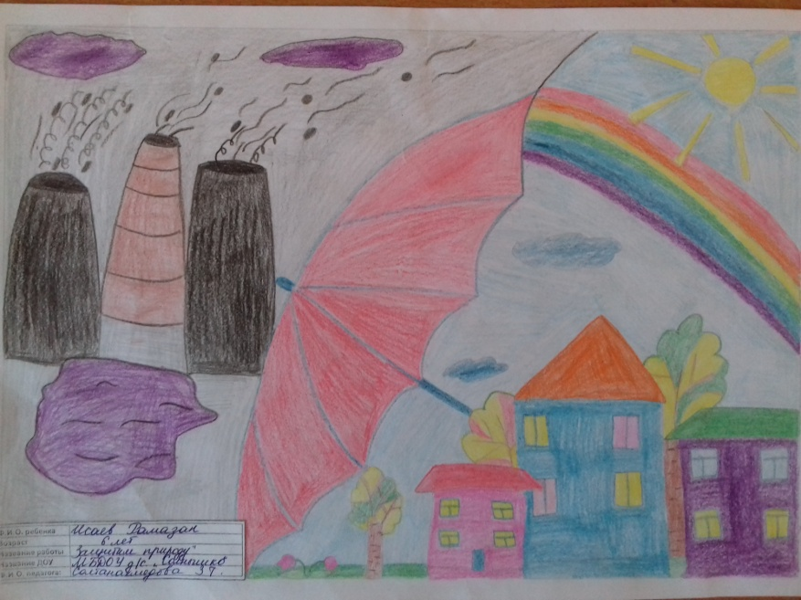

Slide 16
БЕРЕГИТЕ ПРИРОДУ

